Slide 1
Проект бюджета Иркутского районного муниципального образования на 2019 – 2021 годы

Slide 2
Уважаемые жители Иркутского районного муниципального образования!
В целях обеспечения прозрачности и открытости бюджета и бюджетного процесса представляем Вашему вниманию информационный ресурс «Бюджет для граждан», который познакомит Вас с основными характеристиками бюджета Иркутского районного муниципального образования на 2019 год и плановый период 2020 и 2021 годов.
Как Вы уже знаете, «Бюджет для граждан» - это аналитический материал, доступный для широкого круга пользователей, в который включены сведения основанные на официальной информации об основных показателях социально-экономического развития, задачах и приоритетных направлениях бюджетной политики, источниках доходов бюджета и планируемых расходах бюджета Иркутского районного муниципального образования.
Каждый житель Иркутского районного муниципального образования должен иметь возможность узнать, сколько средств поступает в бюджет Иркутского районного муниципального образования, на что они расходуются и какие результаты при этом достигаются. Жители Иркутского районного муниципального образования должны быть уверены, что передаваемые ими в распоряжение муниципалитета средства приносят конкретные результаты как для общества в целом, так и для каждого человека. Надеюсь, что представленная информация будет полезна тем, кому небезразлично будущее Иркутского районного муниципального образования.
Схемы и диаграммы позволят Вам наглядно увидеть и понять структуру доходов и расходов бюджета Иркутского районного муниципального образования.
С уважением,
Мэр Иркутского районного муниципального образования
Л.П. Фролов

Slide 3
Иркутское районное муниципальное образование
3
городских муниципальных образования
+
18
сельских муниципальных образования
=
Численность постоянного населения (тыс. чел.) | 112,1 | 119,3 | 126,5 | 131,2 | 137,2 | 144,0
 | 2016 год (Факт) | 2017 год (Факт) | 2018 год (Оценка) | 2019 год (Прогноз) | 2019 год (Прогноз) | 2019 год (Прогноз)

Slide 4
Основные направления налоговой политики Иркутского районного муниципального образования
Налоговая политика Иркутского района на 2019 год и плановый период 2020 и 2021 годов направлена на развитие налогового потенциала и обеспечение роста доходной части бюджета, обеспечение сбалансированности и бюджетной устойчивости бюджета Иркутского района.
Приоритетной задачей налоговой политики Иркутского района в трехлетней перспективе 2019 – 2021 годов будет продолжение работы по укреплению и развитию доходной базы бюджета за счет наращивания стабильных доходных источников, ее пополнения и мобилизации в бюджет имеющихся резервов.
Решение о полной замене дотаций на выравнивание бюджетной обеспеченности муниципальных районов (городских округов) на дополнительные нормативы отчислений в бюджет Иркутского района от налога на доходы физических лиц (далее – НДФЛ), подлежащего зачислению в областной бюджет с 1 января 2019 года. Соответствующее решение Думы Иркутского района принято от 30.08.2018 №51-523/рд.
Целесообразность:
Замена дотации дополнительными нормативами отчислений от НДФЛ обусловлена положительной динамикой поступления в бюджет Иркутского района НДФЛ за ряд прошлых лет. Средства, полученные в бюджет Иркутского района по дополнительному нормативу отчислений от НДФЛ сверх расчетного объема дотации на выравнивание бюджетной обеспеченности, изъятию в бюджет субъекта Российской Федерации и (или) учету при последующем распределении межбюджетных трансфертов местным бюджетам не подлежат.
Отказ от дотации на выравнивание бюджетной обеспеченности в пользу дополнительного норматива отчислений от НДФЛ обеспечит независимость от сроков и объема перечисления дотаций, устанавливаемых министерством финансов Иркутской области, а также позволит более эффективно и обоснованно планировать доходную часть бюджета, поможет избежать возникновения кассовых разрывов при исполнении бюджета.

Slide 5
Основные направления налоговой политики Иркутского районного муниципального образования
► применение на территории ИРМО системы налогообложения в виде единого налога на вмененный доход для отдельных видов деятельности
► поддержка субъектов малого и среднего предпринимательства
► повышение собираемости налогов в бюджет ИРМО
► взаимодействие с органами местного самоуправления поселений по вопросам правомерности и полноты поступления доходов в консолидированный бюджет ИРМО, а также повышения налогового потенциала территории муниципальных образований
► проведения мониторинга изменений законодательства о налогах и сборах и бюджетного законодательства Российской Федерации, а также законодательства Российской Федерации, законов Иркутской области и муниципальных правовых актов органов местного самоуправления Иркутского районного муниципального образования, при необходимости приведение в соответствие с ними муниципальных правовых актов в части доходной части бюджета ИРМО
► мобилизация резервов доходной базы бюджета ИРМО
► совершенствование администрирования доходов бюджета ИРМО

Slide 6
Целесообразность замены дотации
Муниципальный район
Субъект Российской Федерации
увеличение собираемости налогов и развитие имеющейся на территории муниципальных образований налоговой базы
возможность для местных органов власти самостоятельно прогнозировать собственные доходы на длительный период
заинтересованность органов местного самоуправления в работе по повышению доходной базы
обеспечение местных бюджетов доходами, необходимыми для выполнения собственных и делегированных полномочий
Средства, полученные муниципальным районом по дополнительному нормативу отчислений от НДФЛ сверх расчетного объема дотации на выравнивание бюджетной обеспеченности муниципальных районов, изъятию в бюджет субъекта Российской Федерации и (или) учету при последующем распределении межбюджетных трансфертов местным бюджетам не подлежат.

Slide 7
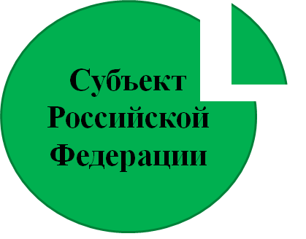
Зачисление НДФЛ в бюджет Иркутского района
дополнительный норматив отчислений по НДФЛ
В соответствии с бюджетным законодательством РФ
Район
С сельских поселений: 34,25%
С городских поселений: 31,25%

Slide 8
Основные понятия
Доходы
Расходы
это поступление денежных средств в бюджет в соответствии с законодательством Российской Федерации
это выбытие денежных средств из бюджета
Бюджет

Slide 9
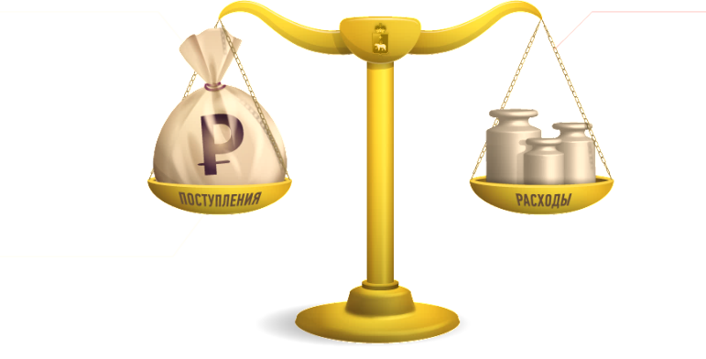
Основные характеристики бюджета
Доходы превышают расходы
Расходы превышают доходы
ДОХОДЫ
РАСХОДЫ
РАСХОДЫ
ДОХОДЫ
Дефицит
Профицит
принимается решение об источниках покрытия дефицита (использование накоплений, остатков, привлечение кредитов)
Сбалансированность бюджета
по доходам и расходам – основополагающее требование при составлении и утверждении бюджета
принимается решение об использовании профицита (накопление резервов, остатков, погашение кредитов)
Рост долга и (или) снижение остатков (накоплений) средств бюджета
Снижение долга и (или) рост остатков (накоплений) средств бюджета

Slide 10
Этапы бюджетного процесса
Бюджетный процесс
– это ежегодное составление и рассмотрение проекта бюджета,
утверждение и исполнение бюджета, контроль за его исполнением,
осуществление бюджетного учета, рассмотрение и утверждение
бюджетной отчетности.
1 этап
Составление
2 этап
Рассмотрение и утверждение
3 этап
Исполнение
4 этап
Предоставление отчетности
Контроль
ОТКРЫТЫЕ ПУБЛИЧНЫЕ СЛУШАНИЯ по проекту бюджета и отчету об исполнении

Slide 11
Материалы, используемые для формирования бюджета
Бюджетный кодекс Российской Федерации
Закон Иркутской области от 22.10.2013 № 74-ОЗ «О межбюджетных трансфертах и нормативах отчислений доходов в местные бюджеты»
Прогнозные данные главных администраторов доходов и главных распорядителей бюджетных средств
Положение о бюджетном процессе Иркутского районного муниципального образования
Прогноз социально-экономического развития Иркутского района
Муниципальные программы
Основные направления бюджетной и налоговой политики

Slide 12
Структура доходов бюджета
Доходы бюджета - денежные средства, поступающие в бюджет в соответствии с законодательством Российской Федерации.
Налоговые доходы
доходы от налогов и сборов, предусмотренных законодательством Российской Федерации, в том числе от налогов, предусмотренных специальными налоговыми режимами и законодательством Иркутской области
Неналоговые доходы доходы от использования имущества, находящегося в государственной или муниципальной собственности, природных ресурсов, от различного вида услуг, а также платежи в виде штрафов или иных санкций за нарушение законодательства
Безвозмездные поступления поступившие в бюджет денежные средства на безвозмездной и безвозвратной основе из других бюджетов бюджетной системы (межбюджетные трансферты)

Slide 13
Доходы бюджета
Неналоговые доходы
Безвозмездные поступления
Акцизы по подакцизным товарам
Налог, взимаемый в связи с применением упрощенной системы налогообложения
Единый налог на вмененный доход для отдельных видов деятельности
Единый сельскохозяйственный налог
Налог, взимаемый в связи с применением патентной системы налогообложения
Государственная пошлина
Налог на доходы физических лиц
Налоговые доходы
Доходы от использования имущества, находящегося в государственной и муниципальной собственности
Платежи при пользовании природными ресурсами
Доходы от оказания платных услуг (работ) и компенсации затрат государства
Доходы от продажи материальных и нематериальных активов
Штрафы, санкции, возмещение ущерба
Прочие неналоговые доходы
Дотации
Субсидии
Субвенции
Иные межбюджетные трансферты
Прочие безвозмездные поступления от других бюджетов бюджетной системы

Slide 14
Основные характеристики бюджета Иркутского районного муниципального образования, млн. руб.
Доходная часть бюджета Иркутского районного муниципального образования сформирована с учётом изменений налогового законодательства и направлена на создание эффективной и стабильной налоговой системы, обеспечивающей бюджетную устойчивость в среднесрочной и долгосрочной перспективе
Доходы
Расходы
Дефицит
Наименование | 2019 год | 2020 год | 2021 год
Доходы | 3 263,2 | 3 660,1 | 2 594,3
Расходы | 3 320,5 | 3 710,4 | 2 643,4
Дефицит (профицит) | -57,3 | -50,3 | -49,1

Slide 15
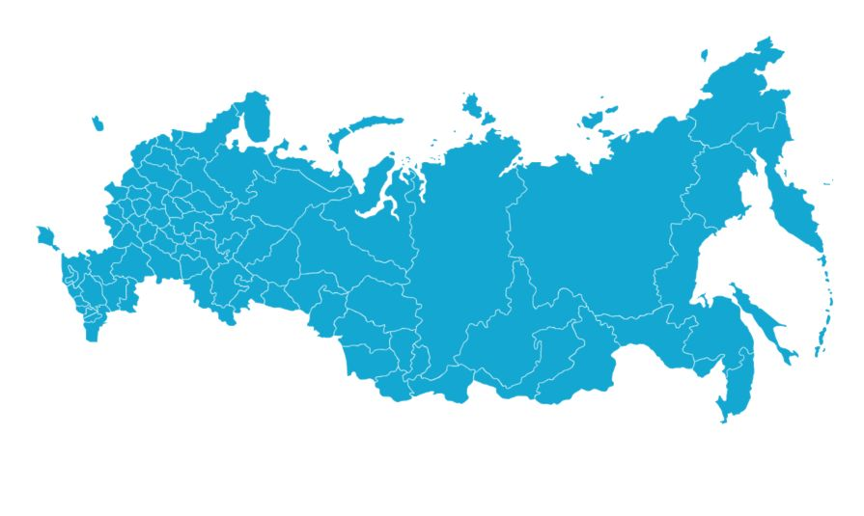
Распределение налогов
Наименование доходов | Федеральный бюджет | Областной бюджет | Бюджеты муниципальных районов | Бюджеты поселений
Налог на доходы физических лиц
Акцизы
Налог, взимаемый в связи с применением упрощенной системы налогообложения
Единый налог на вмененный доход для отдельных видов деятельности
Единый сельскохозяйственный налог
Налог, взимаемый в связи с применением патентной системы налогообложения
Государственная пошлина
Задолженность по отмененным налогам

Slide 16
Доходы бюджета Иркутского районного муниципального образования за 2019 - 2021 годы, млн.руб.
Наименование | 2019 год | 2020 год | 2021 год
Налоговые доходы | 669,6 | 641,2 | 622,4
Неналоговые доходы | 264,1 | 156,8 | 157,7
Безвозмездные поступления | 2 329,5 | 2 862,1 | 1 814,2
17,5%
20,5%
24,0%
78,2%
69,9%

Slide 17
Доходы бюджета Иркутского районного муниципального образования за 2019 - 2021 годы, млн.руб.
Доходы районного бюджета на 2019 год запланированы в сумме 3 263,2 млн. рублей. В 2020 году доходы районного бюджета прогнозируются в объеме 3 660,1 млн. рублей, что на 396,9 млн. рублей (12,2%) больше прогнозируемого поступления в 2019 году. В 2021 году доходы районного бюджета прогнозируются в объеме 2 594,3 млн. рублей, что на 1 065,8 млн. рублей (-29,1%) меньше прогнозируемого поступления в 2020 году. Прогнозируемое снижение в 2020 году налоговых и неналоговых доходов районного бюджета связано с уменьшением прогноза поступления налога на доходы физических лиц в связи с уменьшением установленного дополнительного норматива отчислений от налога на доходы физических лиц, подлежащего зачислению с территории соответствующего муниципального района (городского округа) в областной бюджет. Снижение безвозмездных поступлений в 2019-2020 годов связано с не полным распределением безвозмездных поступлений между бюджетами муниципальных образований Иркутской области в соответствии с проектом Закона Иркутской области.
Кроме того, на 2019 год и плановый период 2020 и 2021 годов не планируется дотация на выравнивание бюджетной обеспеченности ввиду ее замены дополнительными нормативами отчислений от налога на доходы физических лиц.
17,5%
20,5%
24,0%
78,2%
69,9%

Slide 18
Налоговые доходы бюджета на 2019 - 2021 годы, млн.руб.
Наименование | 2019 год | 2020 год | 2021 год
Налог на доходы физических лиц | 524,1 | 487,3 | 496,5
Налог, взимаемый в связи с применением упрощенной системы налогообложения | 98,6 | 102,1 | 106,2
Единый налог на вмененный доход для отдельных видов деятельности, Единый сельскохозяйственный налог, Патент | 33,9 | 35,2 | 1,8
Прочие налоговые доходы | 13,0 | 16,6 | 17,9
Прогнозируемое снижение в 2021 году налоговых доходов районного бюджета, кроме снижения дополнительного норматива отчислений, связано с отменой с 01.01.2021 системы налогообложения в виде единого налога на вмененный доход для отдельных видов деятельности.

Slide 19
Неналоговые доходы на 2019 - 2021 годы, млн.руб.
Наименование | 2019 год | 2020 год | 2021 год
Доходы от использования имущества, находящегося в государственной и муниципальной собственности | 190,2 | 83,1 | 84,0
Платежи при пользовании природными ресурсами | 2,5 | 2,5 | 2,5
Доходы от оказания платных услуг и компенсации затрат государства | 61,2 | 61,2 | 61,2
Доходы от продажи материальных и нематериальных активов | 7,8 | 7,6 | 7,6
Штрафы, санкции, возмещение ущерба | 2,4 | 2,4 | 2,4

Slide 20
Безвозмездные поступления на 2018 - 2020 годы, млн.руб.
Наименование | 2019 год | 2020 год | 2021 год
Дотации | 39,6 | 0,0 | 0,0
Субсидии | 981,7 | 1 550,1 | 502,3
Субвенции | 1 303,8 | 1 308,7 | 1 308,6
Иные межбюджетные трансферты | 3,4 | 2,3 | 2,3
Прочие безвозмездные поступления | 1,0 | 1,0 | 1,0

Slide 21
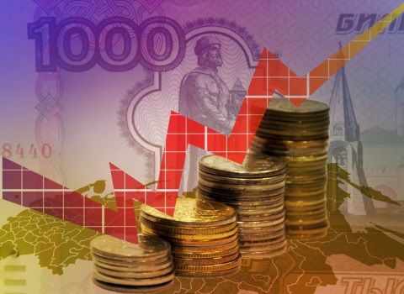
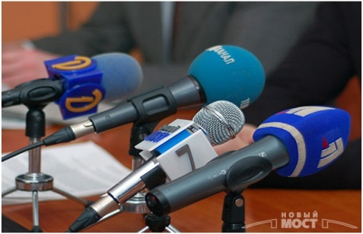
Расходы бюджета
Общегосударственные вопросы
Национальная оборона
Национальная безопасность и правоохранительная деятельность
Физическая культура и спорт
Социальная политика
Образование
Культура, кинематография
Национальная экономика
Жилищно-коммунальное хозяйство
Межбюджетные трансферты
Обслуживание муниципального долга
Средства массовой информации

Slide 22
Функциональная структура расходов, млн. руб.
2019 год
2020 год
2021 год
2019 год
2020 год
2021 год
Общегосударственные вопросы
168,6
155,8
153,8
Культура, кинематография
Национальная оборона
6,6
5,8
6,6
0,3
0,4
0,2
Социальная политика
66,7
64,7
61,8
Национальная безопасность и правоохранительная деятельность
Физическая культура и спорт
5,6
5,3
6,2
1,0
1,1
1,0
Национальная экономика
60,7
162,7
21,6
Средства массовой информации
6,6
6,6
6,6
Жилищно-коммунальное хозяйство
78,2
58,8
11,9
Обслуживание государственного и муниципального долга
Охрана окружающей среды
3,1
6,3
6,3
0,1
0,0
0,0
Межбюджетные трансферты
Образование
195,5
193,7
193,1
2 727,4
2 999,3
2 124,3

Slide 23
Функциональная структура расходов бюджета на 2019 год

Slide 24
Удельный вес расходов на социальную сферу в объеме расходов бюджета района, %
Расходы на социальную сферу
Прочие расходы

Slide 25
Расходы бюджета на социальную сферу на 2018-2020 годы, млн. руб.
Наименование | 2019 год | 2020 год | 2021 год
Образование | 2 727.4 | 2 999.3 | 2 124.3
Культура, кинематография | 6.6 | 5.7 | 6.5
Социальная политика | 66.7 | 64.7 | 61.8
Физическая культура и спорт | 1.1 | 1.0 | 1.0
81,5%
79,6%
3,8%
3,8%
3,7%
0,3%
0,1%
0,4%
0,1%
0,4%
0,1%

Slide 26
Расходы бюджета района
программные расходы
непрограммные расходы
Наименование | 2019 год | 2020 год | 2021 год
Программные расходы, млн. руб. | 3 292,5 | 3 631,6 | 2 572,8
Непрограммные расходы, млн. руб. | 28,0 | 28,8 | 20,6

Slide 27
Расходы бюджета района на 2019 – 2021 годы, млн. руб.
Наименование | 2019 год | 2020 год | 2021 год
Муниципальная программа "Развитие экономического потенциала в Иркутском районном муниципальном образовании" | 0,2 | 0,2 | 0,2
Муниципальная программа "Развитие дорожного хозяйства в Иркутском районном муниципальном образовании" | 12,7 | 16,3 | 17,6
Муниципальная программа "Организация муниципального управления в Иркутском районном муниципальном образовании" | 144,5 | 141,1 | 143,0
Муниципальная программа "Совершенствование управления в сфере градостроительной политики в Иркутском районном муниципальном образовании" | 7,8 | 1,0 | 1,0
Муниципальная программа "Управление муниципальными финансами Иркутского районного муниципального образования" | 204,8 | 203,0 | 204,0
Муниципальная программа "Совершенствование управления в сфере муниципального имущества в Иркутском районном муниципальном образовании" | 23,1 | 22,8 | 25,5
Муниципальная программа "Развитие образования в Иркутском районном муниципальном образовании" | 2 721,2 | 2 996,3 | 2 116,0
Муниципальная программа "Развитие культуры в Иркутском районном муниципальном образовании" | 29,5 | 28,3 | 32,8

Slide 28
Расходы бюджета района на 2019 – 2021 годы, млн. руб.
Наименование | 2019 год | 2020 год | 2021 год
Муниципальная программа "Развитие физической культуры и спорта в Иркутском районном муниципальном образовании" | 11,4 | 9,7 | 11,1
Муниципальная программа "Молодежная политика в Иркутском районном муниципальном образовании" | 6,5 | 3,5 | 0,7
Муниципальная программа "Обеспечение безопасности, профилактика правонарушений, социально-негативных явлений и социально значимых заболеваний на территории Иркутского районного муниципального образования" | 50,0 | 148,0 | 6,5
Муниципальная программа "Развитие коммунально-инженерной инфраструктуры и энергосбережение в Иркутском районном муниципальном образовании" | 78,2 | 58,8 | 11,9
Муниципальная программа "Развитие институтов гражданского общества в Иркутском районном муниципальном образовании" | 2,2 | 2,3 | 2,2
Муниципальная программа "Развитие сельского хозяйства и устойчивое развитие сельских территорий Иркутского районного муниципального образования" | 0,3 | 0,3 | 0,3

Slide 29
Расходы бюджета района на 2019 – 2021 годы, млн. руб.
Наименование | 2019 год | 2020 год | 2021 год
Муниципальная программа "Охрана окружающей среды в Иркутском районном муниципальном образовании" | 0,1 | 0,0 | 0,0
Итого по муниципальным программам | 3 292,5 | 3 631,6 | 2 572,8
Непрограммные расходы | 28,0 | 28,8 | 20,6
ВСЕГО расходы бюджета | 3 320,5 | 3 660,4 | 2 593,4

Slide 30
Муниципальная программа "Развитие экономического потенциала в Иркутском районном муниципальном образовании"
2019 год
2020 год
2021 год
0,2 млн. руб.
0,2 млн. руб.
0,2 млн. руб.
Цель
Увеличение экономического потенциала Иркутского района, формирование благоприятного предпринимательского климата и повышение инвестиционной активности бизнеса в районе
Задачи
Формирование благоприятных условий для развития субъектов малого и среднего предпринимательства
Содействие развитию туризма на территории Иркутского района
Увеличение объемов и качества услуг торговли, общественного питания и бытового обслуживания населения в Иркутском районе
Срок реализации муниципальной программы 2018-2023 годы

Slide 31
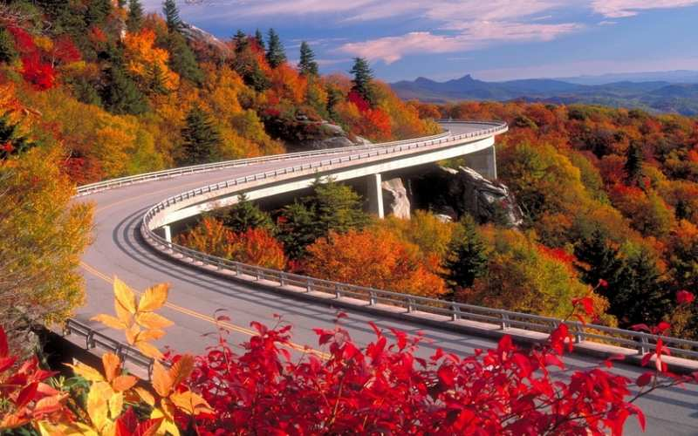
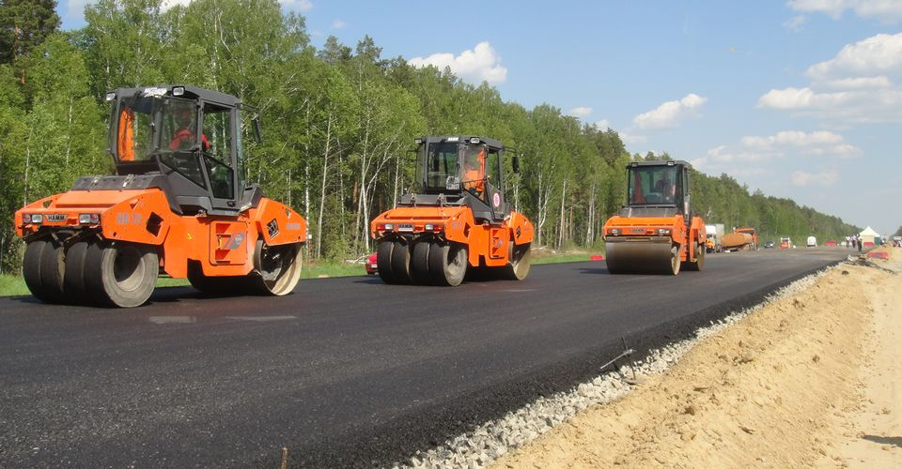
Муниципальная программа "Развитие дорожного хозяйства в Иркутском районном муниципальном образовании"
2019 год
2020 год
2021 год
12,7 млн. руб.
16,3 млн. руб.
17,6 млн. руб.
Цель
Обеспечение бесперебойного и безопасного функционирования дорожного хозяйства Иркутского района
Задачи
Совершенствование системы управления дорожным хозяйством Иркутского района
Обеспечение сохранности автомобильных дорог
Увеличение протяженности автомобильных дорог «Подъезд к СНТ, ДНТ» Иркутского района
Срок реализации муниципальной программы 2018-2023 годы

Slide 32
Муниципальная программа " Организация муниципального управления в Иркутском районном муниципальном образовании "
2019 год
2020 год
2021 год
144,5 млн. руб.
141,1 млн. руб.
143,0 млн. руб.
Цель
Совершенствование муниципального управления в Иркутском районе
Задачи
Повышение эффективности муниципального управления в Иркутском районе
Материально-техническое обеспечение деятельности администрации Иркутского района
Осуществление государственных полномочий, переданных Иркутскому району
Срок реализации муниципальной программы 2018-2023 годы

Slide 33
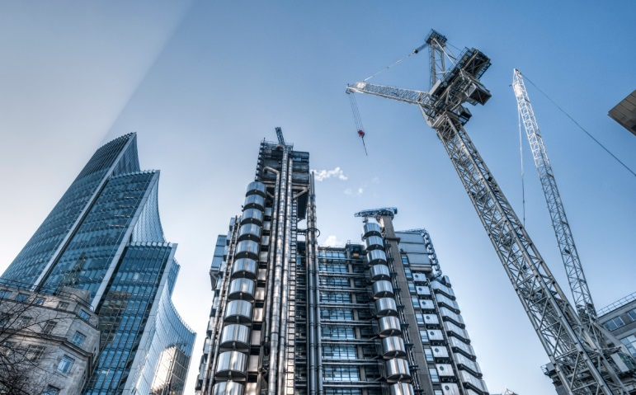
Муниципальная программа "Совершенствование управления в сфере градостроительной политики в Иркутском районном муниципальном образовании "
2019 год
2020 год
2021 год
7,8 млн. руб.
1,0 млн. руб.
1,0 млн. руб.
Цель
Устойчивое и комплексное развитие территории Иркутского района
Задачи
Создание условий для устойчивого и комплексного развития территории Иркутского района в сфере градостроительства
Срок реализации муниципальной программы 2018-2023 годы

Slide 34
Муниципальная программа " Управление муниципальными финансами Иркутского районного муниципального образования "
2019 год
2020 год
2021 год
204,8 млн. руб.
203,0 млн. руб.
204,0 млн. руб.
Цель
Обеспечение долгосрочной сбалансированности и устойчивости бюджетной системы Иркутского района, повышение качества управления муниципальными финансами Иркутского района
Задачи
Повышение качества управления районными финансами
Обеспечение условий для устойчивого исполнения расходных обязательств муниципальных образований Иркутского района
Повышение эффективности бюджетных расходов
Срок реализации муниципальной программы 2018-2023 годы

Slide 35
Муниципальная программа "Совершенствование управления в сфере муниципального имущества в Иркутском районном муниципальном образовании "
2019 год
2020 год
2021 год
23,1 млн. руб.
22,8 млн. руб.
25,5 млн. руб.
Цель
Совершенствование управления в сфере муниципального имущества и создание условий для развития рынка наружной рекламы Иркутского района
Задачи
Осуществление управления и распоряжения муниципальным имуществом
Совершенствование владения, пользования и распоряжения муниципальным имуществом Иркутского района
Создание условий для развития рынка наружной рекламы Иркутского района
Срок реализации муниципальной программы 2018-2023 годы

Slide 36
Муниципальная программа "Развитие образования в Иркутском районном муниципальном образовании"
2019 год
2020 год
2021 год
2 721,2 млн. руб.
2 996,3 млн. руб.
2 166,0 млн. руб.
Цель
Повышение доступности качественного образования, обеспечение его соответствия потребностям социально-экономического развития
Задачи
Организация предоставления качественного общедоступного и бесплатного образования в образовательных организациях
Организация и развитие системы воспитания и социализации детей
Организация безопасных условий обеспечения жизнедеятельности и общедоступности объектов образования
Срок реализации муниципальной программы 2018-2023 годы

Slide 37
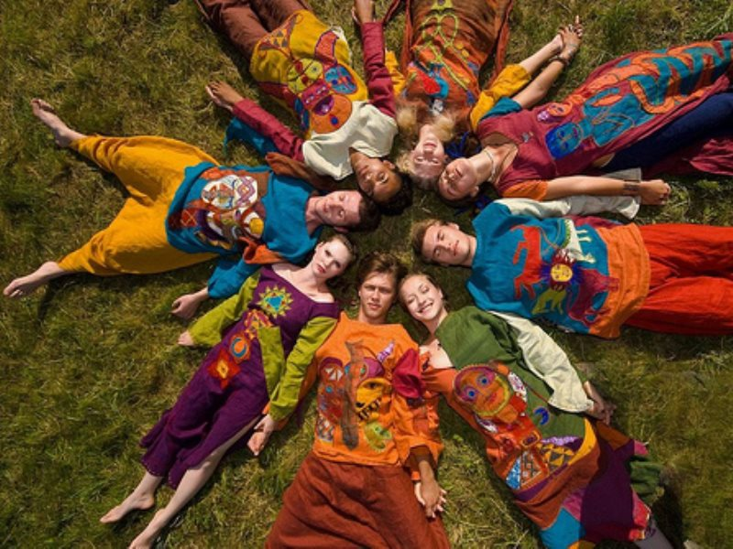
Муниципальная программа "Развитие культуры в Иркутском районном муниципальном образовании"
2019 год
2020 год
2021 год
29,5 млн. руб.
28,3 млн. руб.
32,8 млн. руб.
Цель
Создание условий и возможностей для максимального вовлечения жителей в различные формы творческой и культурно-досуговой деятельности с использованием современных технологий
Задачи
Организация досуга жителей Иркутского района, поддержка и развитие жанров традиционного народного творчества
Поддержка молодых дарований детского художественного образования и творчества в Иркутском районе
Совершенствование системы информационно-библиотечного обслуживания
Срок реализации муниципальной программы 2018-2023 годы

Slide 38
Муниципальная программа " Развитие физической культуры и спорта в Иркутском районном муниципальном образовании"
2019 год
2020 год
2021 год
11,4 млн. руб.
9,7 млн. руб.
11,1 млн. руб.
Цель
Обеспечения максимальной вовлеченности населения в систематические занятия физической культурой и спортом, развитие массового спорта
Задачи
Совершенствованию спортивной инфраструктуры и материально-технической базы для занятий физической культурой и спортом
Развитие системы физического воспитания детей, подростков и учащейся молодежи Иркутского района
Обеспечение условий для развития физической культуры и массового спорта на территории Иркутского района
Срок реализации муниципальной программы 2018-2023 годы

Slide 39
Муниципальная программа "Молодежная политика в Иркутском районном муниципальном образовании"
2019 год
2020 год
2021 год
6,5 млн. руб.
3,5 млн. руб.
0,7 млн. руб.
Цель
Реализация молодежной политики на территории Иркутского района
Задачи
Развитие потенциала и воспитание молодежи Иркутского района
Снижение уровня распространения наркомании, алкоголизма, курения и связанных с ними социально-негативных явлений в молодежной среде Иркутского района
Реализация механизма финансовой поддержки молодых семей в решении жилищной проблемы в Иркутском районе
Срок реализации муниципальной программы 2018-2023 годы

Slide 40
Муниципальная программа "Обеспечение безопасности, профилактика правонарушений, социально-негативных явлений и социально значимых заболеваний на территории Иркутского районного муниципального образования"
2019 год
2020 год
2021 год
50,0 млн. руб.
148,0 млн. руб.
6,5 млн. руб.
Цель
Профилактика правонарушений и обеспечение безопасности в Иркутском районе
Задачи
Профилактика правонарушений и преступлений на территории Иркутского районного муниципального образования
Обеспечение гражданской обороны, защиты населения и территорий Иркутского района от чрезвычайных ситуаций природного и техногенного характера и безопасности людей
Профилактика правонарушений несовершеннолетних и социального сиротства на территории Иркутского района
Участие в реализации мероприятий по охране здоровья населения, предупреждение распространения социально значимых заболеваний и снижение младенческой и детской смертности
Повышение качества мобилизационной подготовки в Иркутском районе
Срок реализации муниципальной программы 2018-2023 годы

Slide 41
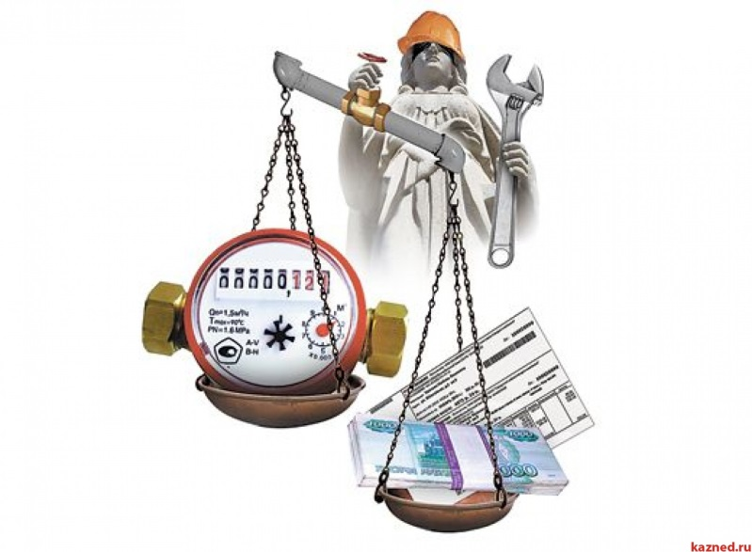
Муниципальная программа "Развитие коммунально-инженерной инфраструктуры и энергосбережение в Иркутском районном муниципальном образовании"
2019 год
2020 год
2021 год
78,2 млн. руб.
58,8 млн. руб.
11,9 млн. руб.
Цель
Повышение качества предоставляемых коммунальных услуг
Модернизация и развитие коммунальной инфраструктуры
Повышение энергетической эффективности на территории Иркутского района
Задачи
Повышение надежности функционирования систем коммунальной инфраструктуры, обеспечение комфортных условий проживания граждан на территории Иркутского района
Повышение эффективности использования энергетических ресурсов на территории Иркутского района
Срок реализации муниципальной программы 2018-2023 годы

Slide 42
Муниципальная программа "Развитие институтов гражданского общества в Иркутском районном муниципальном образовании"
2019 год
2020 год
2021 год
2,2 млн. руб.
2,3 млн. руб.
2,2 млн. руб.
Цель
Поддержка социально ориентированных некоммерческих организаций и развитие благотворительной деятельности и добровольчества
Задачи
Поддержка социально ориентированных некоммерческих организаций
Развитие гражданских инициатив в Иркутском районе
Срок реализации муниципальной программы 2018-2023 годы

Slide 43
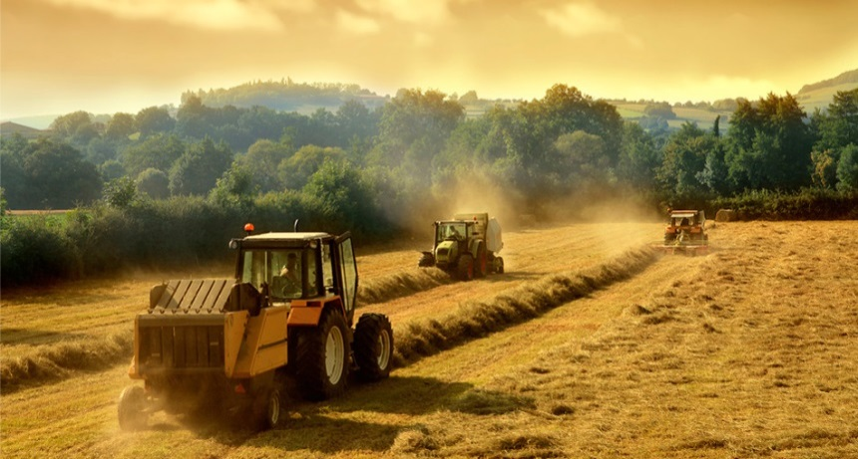
Муниципальная программа "Развитие сельского хозяйства и устойчивое развитие сельских территорий Иркутского районного муниципального образования"
2019 год
2020 год
2021 год
0,3 млн. руб.
0,3 млн. руб.
0,3 млн. руб.
Цель
Развития сельскохозяйственного производства в поселениях, расширение рынка сельскохозяйственной продукции, сырья и продовольствия в Иркутском районе и комфортного условия жизнедеятельности в сельской местности
Задачи
Устойчивое развитие сельских территорий Иркутского района
Развитие сельскохозяйственного производства в поселениях, расширение рынка сельскохозяйственной продукции, сырья и продовольствия в Иркутском районе
Срок реализации муниципальной программы 2018-2023 годы

Slide 44
Муниципальная программа "Охрана окружающей среды в Иркутском районном муниципальном образовании"
2019 год
2020 год
2021 год
0,1 млн. руб.
0,0 млн. руб.
0,0 млн. руб.
Цель
Стабилизация ситуации в сфере обращения с твердыми коммунальными отходами на территории муниципальных образований Иркутского район
Задачи
Экологическое воспитание, образование и просвещение населения в Иркутском районном муниципальном
Срок реализации муниципальной программы
2019-2023 годы

Slide 45
Непрограммные расходы, млн. руб.
2019 год
2020 год
2021 год
Обеспечение деятельности органов местного самоуправления
12,5
11,7
12,8
Формирование резервного фонда администрации Иркутского района
3,0
1,5
1,5
Проведение выборов депутатов представительного органа муниципального образования и Мэра района
9,4
9,3
0,0
Обслуживание муниципального долга
3,1
6,3
6,3

Slide 46
Межбюджетные трансферты бюджетам поселений, входящим в состав Иркутского района
Межбюджетные трансферты - средства, предоставляемые одним бюджетом бюджетной системы Российской Федерации другому бюджету бюджетной системы Российской Федерации

Slide 47
Межбюджетные трансферты бюджетам поселений, входящим в состав Иркутского района на 2019 год
2019 год
Бюджет Иркутского района
195,5 млн. руб.
Бюджет поселений Иркутского района
49,3 млн. руб.
146,2 млн. руб.
за счет средств районного бюджета
за счет средств областного бюджета

Slide 48
Межбюджетные трансферты бюджетам поселений, входящим в состав Иркутского района на 2020 – 2021 годы
2020 год
2021 год
193,7 млн. руб.
193,1 млн. руб.
46,8 млн. руб.
146,9 млн. руб.
45,4 млн. руб.
147,7 млн. руб.
за счет средств районного бюджета
за счет средств областного бюджета
за счет средств районного бюджета
за счет средств областного бюджета

Slide 49
Ожидаемое исполнения бюджета за 2018 год и основные характеристики бюджета на 2019 – 2021 годы, млн. руб.
Наименование | Ожидаемое исполнение 2018 года | 2019 год | 2020 год | 2021 год
Доходы | 3 573,1 | 3 263,2 | 3 660,1 | 2 594,3
Расходы | 3 600,5 | 3 320,5 | 3 710,4 | 2 643,4
Дефицит | -27,4 | -57,3 | -50,3 | -49,1

Slide 50
Спасибо за внимание!
Комитет по финансам администрации Иркутского районного муниципального образования
Тел.: 8(3952)718-056
e-mail: fin20@gfu.ru
Интернет-сайт: http://irkraion.ru

